Slide 1
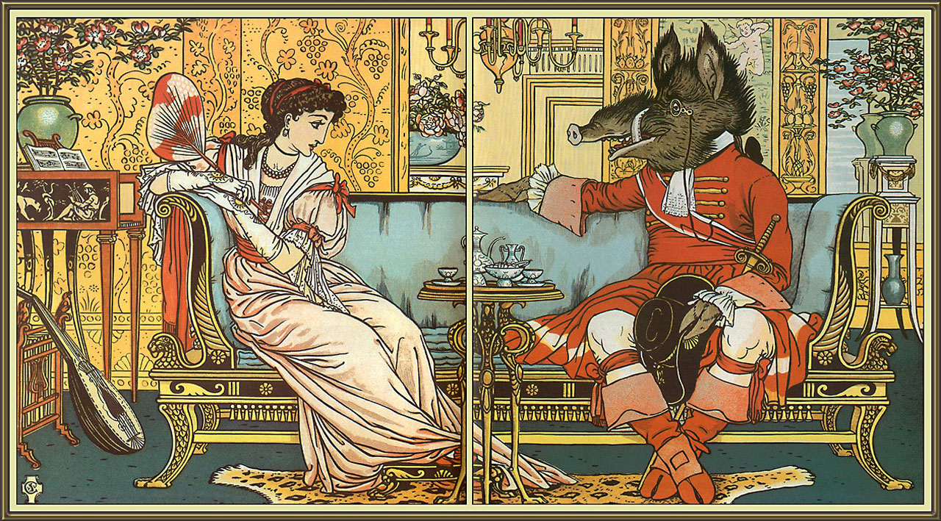
Μάθημα 12^{ο}

Slide 2

Το θέατρο στο δεύτερο μισό του δέκατου ένατου αιώνα

Slide 3
Εάν ο ρομαντισμός κυριαρχεί στο πρώτο μισό του δέκατου ένατου αιώνα, το δεύτερο μισό χαρακτηρίζεται από το κίνημα του ρεαλισμού.

Slide 4
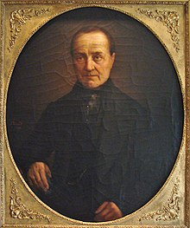
Ο ρεαλισμός χρωστά πολλά στον «θετικισμό» του Ογκύστ Κοντ (Auguste Comte 1798-1857) και της Θετικής Πολιτικής. Ο Κοντ κατηγοριοποίησε τις επιστήμες τοποθετώντας την κοινωνιολογία στην κορυφή ως την πολυπλοκότερη και σημαντικότερη των επιστημών. Θεωρώντας ότι απώτερος σκοπός όλων των γνώσεων είναι η βελτίωση της κοινωνίας, υποστήριξε ότι όλες οι επιστήμες πρέπει να συνεισφέρουν στην κοινωνιολογία η οποία εφαρμόζοντας αυστηρά την επιστήμη και την επιστημονική μεθοδολογία, θα ήταν ικανή να ανακαλύψει τα αίτια των κοινωνικών προβλημάτων και να τα θεραπεύσει.

Slide 5

Πάνω από όλα, ο Κοντ απαιτούσε να εγκαταλειφθούν οι μεταφυσικές ερμηνείες των γεγονότων και της συμπεριφοράς και να δώσουν τη θέση τους σε έμπρακτα αποδεδειγμένες ερμηνείες βασισμένες σε παρατήρηση και ανάλυση. Τα επιχειρήματα του Κοντ βρήκαν πρόσφορο έδαφος και σε πολλούς καλλιτέχνες που προσπάθησαν να κάνουν την τέχνη «επιστημονική» και «ρεαλιστική».

Slide 6

Απόπειρες για μια πιο ρεαλιστική προσέγγιση στην τέχνη μπορούμε να παρατηρήσουμε ήδη από την εποχή των αρχαίων Ελλήνων. Από την ιταλική αναγέννηση και έπειτα η εικαστική ψευδαίσθηση κυριαρχούσε στο θέατρο, ενώ το μελόδραμα και ο ρομαντισμός είχαν επισπεύσει την απαίτηση για ρεαλισμό στην όψη όλες, όμως, σχεδόν οι προσεγγίσεις πριν από το 1850 είχαν τονίσει την όμορφη φύση, τις νόρμες, το γραφικό τοπικό χρώμα, ή τις ευχάριστες αντιθέσεις. Ακόμη και ο Ουγκώ ο οποίος είχε απαιτήσει να περιληφθεί το γκροτέσκο στην τέχνη απέφυγε το αποκρουστικό στο δικό του έργο.

Slide 7
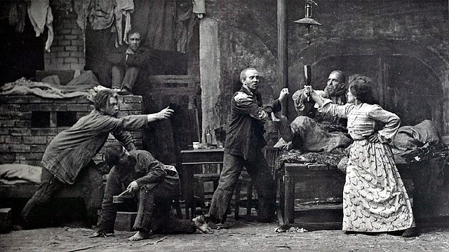
Γύρω στο 1850, ωστόσο, κάποιοι κριτικοί άρχισαν να υποστηρίζουν μια στενή και αντικειμενική παρατήρηση της ζωής, όσο υψηλού ή χαμηλού επιπέδου και αν ήταν. Από τις απαιτήσεις αυτές προήλθε ένα κίνημα που ονομάστηκε ρεαλισμός. Ως συνειδητό κίνημα, ο ρεαλισμός πρωτοεμφανίζεται γύρω στο 1853 στη Γαλλία. Οι βασικές του αρχές ήταν: η τέχνη πρέπει να απεικονίζει πιστά τον πραγματικό, υλικό κόσμο και, αφού μόνο ο παρών κόσμος μπορεί να παρατηρηθεί άμεσα, η αλήθεια μπορεί να επιτευχθεί πιο ολοκληρωμένα μέσω απρόσωπης αντικειμενικής παρατήρησης και αναπαράστασης του κόσμου γύρω μας.
Επειδή παράλληλα με τις νέες αυτές απαιτήσεις συνέχισαν να υπάρχουν παλιές αντιλήψεις, αρκετά είδη έργων χαρακτηρίζονταν συχνά ως «ρεαλιστικά» στα τέλη του δέκατου ένατου αιώνα.

Slide 8

Το ρωσικό θέατρο μέχρι το 1900

Slide 9
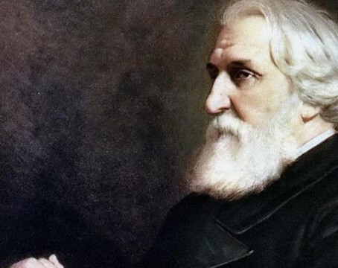
Μέσα στην αυστηρή λογοκρισία και την ενίσχυση της δύναμης της αριστοκρατίας που επιβλήθηκε από τον Αλέξανδρο Γ΄(κυβέρνησε από το 1881 έως το 1894), αποτελεί έκπληξη το γεγονός ότι ο ρεαλισμός εμφανίστηκε στη ρωσική δραματουργία νωρίτερα από ότι στην υπόλοιπη Ευρώπη και ότι ήταν πιο ασυμβίβαστος από αλλού. Εφαρμόστηκε πλήρως για πρώτη φορά από τον Ιβάν Τουργκένιεφ (1818 έως 1883). Τα περισσότερα έργα του γράφτηκαν μεταξύ του 1843 και του 1852, η επιρροή τους όμως ήρθε πολύ αργότερα αφού το καλύτερο έργο του Ένας Μήνας στην Εξοχή γραμμένο το 1850 δεν ανέβηκε παρά το 1872.

Slide 10

Σε αυτό το έργο ο Τουργκένιεφ εστιάζει κυρίως στην εσωτερική ζωή των χαρακτήρων. Αποδίδει πιστά την καθημερινή ρουτίνα ενός υποστατικού, δείχνοντας τις μόνιμες ψυχολογικές αλλαγές που προκαλεί σε αρκετούς χαρακτήρες η παρουσία ενός νεαρού οικοδιδασκάλου. Η συνεισφορά του Τουργκένιεφ στο ρεαλισμό πηγάζει από τη χρήση των οικιακών λεπτομερειών για την αποκάλυψη εσωτερικής αναστάτωσης. Ο Τσέχωφ θα στηριχθεί πάνω στο έργο του Τουργκένιεφ στη συγγραφή των δικών του έργων.

Slide 11
Πριν ανέβουν επί σκηνής τα έργα του Τουργκένιεφ, ο ρεαλισμός είχε ήδη διαδοθεί μέσα από το έργο του Αλέξανδρου Οστρόφσκι (1823 – 1886), του πρώτου επαγγελματία δραματουργού της Ρωσίας και του πρώτου Ρώσου συγγραφέα που περιορίστηκε αποκλειστικά στο δράμα. Ο Οστρόφσκι έγραψε το πρώτο του έργο το 1847 και από το 1853 μέχρι το θάνατό του ολοκλήρωνε ένα τουλάχιστον έργο κάθε χρόνο. Εργαζόταν κυρίως με την παρατήρηση. Αν και έγραψε ποικίλα είδη και χρησιμοποίησε μεγάλη γκάμα θεμάτων, τα μεγαλύτερα έργα του αντλούν από τη ζωή της μεσαίας τάξης την οποία και γνώριζε καλύτερα. Είναι κυρίως γνωστός για το Ακόμα και οι Σοφοί Σκοντάφτουν γραμμένο το 1868 ενίοτε τιτλοφορείται και Το Ημερολόγιο Ενός Παλιανθρώπου και την Μπόρα γραμμένο το 1859.

Slide 12
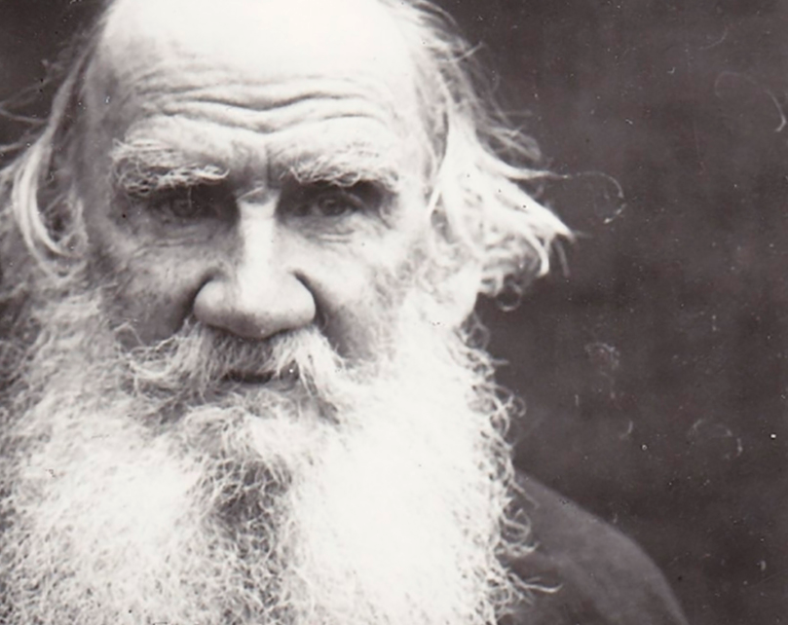
Κοντά στο τέλος του δέκατου ενάτου αιώνα, ο Λέων Τολστόι (1828 – 1910), ήδη διάσημος ως μυθιστοριογράφος, στράφηκε στη δραματουργία. Το σημαντικότερο από τα έργα του είναι το κράτος του ζόφου (Η Δύναμη Του Σκοταδιού) που γράφτηκε το 1886 και ανέβηκε πρώτη φορά στη Ρωσία το 1895. Είναι μια ιστορία απληστίας και φόνου ανάμεσα σε Ρώσους χωρικούς. Όπως και Η Πικρή Μοίρα αποτελεί ένα από τα πιο σημαντικά νατουραλιστικά έργα.

Slide 13
Μολονότι τα κορυφαία ρωσικά έργα στα τέλη του δέκατου ένατου αιώνα ανήκουν στη ρεαλιστική σχολή, σε καμιά περίπτωση δεν αποτελούσαν το σταθερό πρόγραμμα των δημοσίων θεάτρων τα οποία εξακολουθούσαν να προτιμούν το μελόδραμα κομμάτι φάρσα, το μουσικό δράμα και τα ρομαντικά θεάματα.
Το ρωσικό μπαλέτο έφτασε σε ένα σημείο τελειότητας στη διάρκεια του δεύτερου μισού του αιώνα υπό την επιρροή του Μάριους Πετιπά (1820-1910). Μετά το 1870 ο Πετιπά ήταν ο απόλυτος κυρίαρχος του μπαλέτου στη Ρωσία. Χορογράφησε 74 μεγάλου μήκους έργα μεταξύ αυτών Η Λίμνη Των Κύκνων, Η Ωραία Κοιμωμένη και Ο Καρυοθραύστης σε μουσική του Τσαϊκόφσκι στα οποία είχε δοθεί ιδιαίτερη έμφαση στα σκηνικά και στα κουστούμια καθώς και στον αφηγηματικό χορό. Την εποχή που αποσύρθηκε το 1903 το ρωσικό μπαλέτο έχει αποκτήσει τα χαρακτηριστικά για τα οποία είναι και σήμερα διάσημο.

Slide 14
Το θέατρο στη Γαλλία μέχρι το 1900

Slide 15
Δραματουργία
Για πρώτη στη Γαλλία, οι δραματουργοί προσπάθησαν να εφαρμόσουν το πρόγραμμα των ρεαλιστών. Οι σημαντικότεροι από αυτούς τους συγγραφείς ήταν ο Αλέξανδρος Δουμάς ο υιός (Alexandre Dumas fils) και ο Ωζιέ (Guillaume Victor Émile Augier). Και οι δυο όφειλαν πολλά στους προκατόχους τους και περισσότερο στον Ευγένιο Σκριμπ (Augustin Eugène Scribe 1791-1861) ο οποίος καθιέρωσε τη φόρμα του καλοφτιαγμένου έργου. Το καλοφτιαγμένο έργο είναι ένας συνδυασμός και τελειοποίηση θεατρικών τεχνασμάτων που χρησιμοποιούνταν ήδη από την εποχή του Αισχύλου, δηλαδή μια προσεκτική έκθεση, μια διάταξη των γεγονότων στη βάση αιτίου αιτιατού, σκηνές κλιμακούμενες και επιδέξιους χειρισμούς των κρυμμένων πληροφοριών, των αναπάντεχων ανατροπών και του σασπένς.

Slide 16
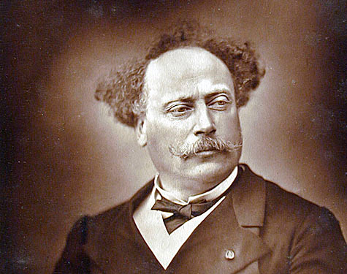
Ο Αλέξανδρος Δουμάς υιός (1824-1895) έγινε γνωστός με τη δραματοποίηση του δικού του μυθιστορήματος, Η Κυρία Με Τις Καμέλιες. Το ανέβασμα του έργου είχε απαγορευτεί για τρία χρόνια εξαιτίας του ρεαλισμού του. Τοποθετημένο στο Παρίσι τη δεκαετία του 1840 το έργο χρησιμοποιούσε διάλογο σε πρόζα και απεικόνιζε μια πρωταγωνίστρια βασισμένη σε μία γνωστή εταίρα της εποχής

Slide 17
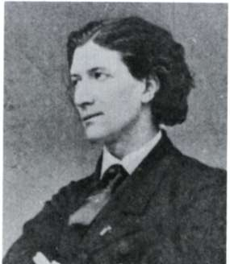
Ο Βικτοριαν Σαρντού (Victorien Sardou 1831-1908) θεωρείται ο πραγματικός διάδοχος του Σκριμπ και ήταν ένας από τους δημοφιλέστερους δραματουργούς αυτής της εποχής. Όπως και ο Σκριμπ, ο Σαρντού χρησιμοποίησε τη συνταγή του καλοφτιαγμένου έργου και την προσάρμοσε σχεδόν σε όλα τα δραματικά έργα. Οι πρώτες του επιτυχίες περιλαμβάνουν κωμωδίες, όπως Ορνιθοσκαλίσματα (1860), Η Καλή Μας Φίλη (1861), σάτιρες πάνω στην καθημερινή ζωή, όπως Η Οικογένεια Μπενουάτον (1865). Αργότερα έγραψε αρκετά έργα για τη Σάρα Μπερνάρ (Sarah Bernhardt), μία από τις μεγαλύτερες ηθοποιούς αυτής της εποχής, μεταξύ των οποίων τη Φαιδωρα (1882) και την Τόσκα (1887) και κάποια από τα πιο πλούσια ιστορικά θεάματα του δέκατου ένατου αιώνα όπως Η Πατρίς το 1868 και Θεοδώρα 1884. Τα τελευταία έργα απέσπασαν επαίνους ακόμα και από τους νατουραλιστές για την πίστη τους αναβίωση συγκεκριμένων milieu.

Slide 18
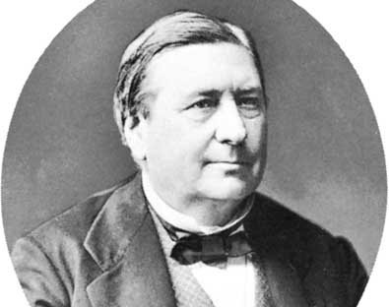
Ο Ευγένιος Λαμπίς (Eugene Labiche 1815-1888) ήταν ένας από τους καλύτερους συγγραφείς φάρσας του δέκατου ένατου αιώνα. Ο Λαμπίς έγραψε για το κοινό και με μεγάλη απροθυμία εξέδιδε τα έργα του. Τα περισσότερα από αυτά όπως το Ένα Καπέλο Από Ψάθα Ιταλίας γραμμένο το 1851, μπορεί να μοιάζουν απολαυστικά ανεύθυνα αλλά όμως όπως Το Ταξίδι Του Κυρίου Περισσόν (1860) και Στάχτη Στα Ματια (1861) παρατηρούν διεισδυτικά την ανθρώπινη φύση. Πολλά από τα έργα του έχουν αντέξει στο χρόνο περισσότερα από αυτά των σοβαρών σύγχρονων του.

Slide 19
Τόσο ο Σαρντού όσο και ο Δουμάς υιός αποδίδουν στον Αντόλφ Μοντινί (1805-1880) διευθυντή του Ζιμνάζ, την πρώτη απόπειρα αντιμετώπισης της σκηνοθεσίας ως τέχνης στη Γαλλία. Σύμφωνα με τον Δουμά, ο Μοντινί , ξεκινώντας γύρω στο 1853, τοποθέτησε ένα τραπέζι στη μέση της σκηνής για να εμποδίσει τους ηθοποιούς να καταλαμβάνουν την ημικυκλική παράταξη που συνηθιζόταν τότε. Έπειτα έβαλε καρέκλες γύρω από το τραπέζι, κάθισε τους ηθοποιούς και τους έκανε να μιλούν ο ένας στον άλλον και όχι στο κοινό, όπως συνηθιζόταν στο παρελθόν. Στο τέλος επίπλωσε τα σκηνικά του σαν κανονικά δωμάτια και τοποθέτησε αντικείμενα του φροντιστηρίου όπως κουτιά πούρων, χαρτομάντηλα ή γράμματα διάσπαρτα στη σκηνή για να ενθαρρύνει την κίνηση από το ένα μέρος στο άλλο. Με τον τρόπο αυτό σταδιακά έφτασε σε μια ψευδαίσθηση αληθινής ζωής

Slide 20
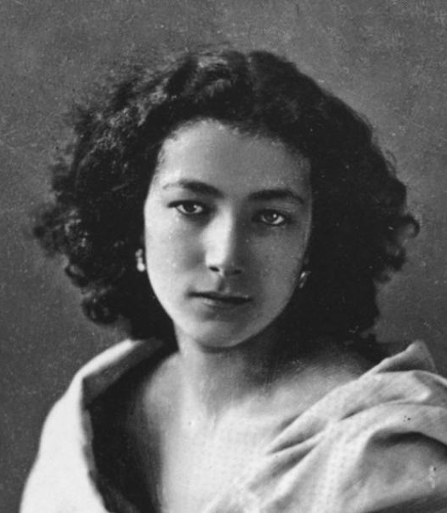
Το σημαντικότερο όλων όμως ήταν ότι στα τέλη του δέκατου ένατου αιώνα απογειώθηκε το σύστημα των σταρ. Οι περισσότερες δηλαδή παραγωγές στήνονταν με κέντρο τους σταρ. Αν οι αστέρες είχαν ισχυρή καλλιτεχνική συνείδηση η πρακτική αυτή μπορούσε να οδηγήσει σε εξαιρετικά αποτελέσματα, πολύ συχνά όμως τα πάντα υποτάσσονταν στις ιδιοτροπίες τους.
Η διασημότερη Γαλλίδα σταρ στα τέλη του δέκατου ένατου αιώνα ήταν η Σάρα Μπερνάρ (1844 έως 1943). Από το 1880 αφοσιώθηκε σε περιοδείες σε όλο τον κόσμο. Ήταν διάσημη για τη λεπτή σιλουέτα της , τα σκούρα μάτια της, τη «χρυσή» φωνή της και για ερμηνείες θλίψης, πόνου, δακρύβρεχτης οργής και θανάτου. Η τεχνική της δεινότητα και η σαγηνευτική της προσωπικότητας συνδυάστηκαν για να δημιουργήσουν την εικόνα της μεγάλης ηθοποιού. Πολλοί ακόμα τη θεωρούν τη μεγαλύτερη ηθοποιό του καιρού της.
Το αντίπαλό της δέος ήταν η Ιταλίδα ηθοποιός Ελεονόρα Ντούζε (Eleonora Duse) .

Slide 21
Τα τελευταία χρόνια του 19^{ου} αιώνα
Τα τελευταία χρόνια του 19^{ου} αιώνα οι αλλαγές που συνέβησαν διαμόρφωσαν τις βάσεις για το θέατρο του 20^{ου} αιώνα. Ο Σαξ Μάινιγκεν (Sax Meiningen) ανέδειξε την αξία του παντοδύναμου σκηνοθέτη που συνενώνει όλα τα στοιχεία της παράστασης σε ένα αισθητικά ενιαίο σύνολο. Ο Ίψεν ήταν ο πρώτος συγγραφέας που συνειδητοποίησε πλήρως τους στόχους και τους κανόνες του ρεαλισμού και ο Ζολά έθεσε το θεωρητικό πλαίσιο που οδήγησε τον ρεαλισμό στον νατουραλισμό.

Slide 22
Ο θίασος των Μάινιγκεν του Δούκα του Σαξ Μάινιγκεν προκάλεσε αίσθηση γιατί κάθε πτυχή των παραστάσεών τους έφτανε στην απόλυτη ψευδαίσθηση. Οι κυριότερες πηγές της δύναμης του θιάσου ήταν το συνολικό αποτέλεσμα και ιδιαίτερα η υποκριτική συνόλου. Ο Δούκας διατηρούσε τον απόλυτο έλεγχο, τόσο στους ηθοποιούς όσο και στον σκηνικό εξοπλισμό. Επειδή δεν μπορούσε να έχει στη διάθεσή του σημαντικούς ηθοποιούς, ο θίασος του απαρτιζόταν είτε από αρχάριους είτε από παλαιότερους ηθοποιούς που δεν είχαν καταφέρει να πετύχουν. Ο Μάινιγκεν απαιτούσε από όλους τους ηθοποιούς που δεν έπαιζαν πρωταγωνιστικούς ρόλους να εμφανίζονται ως κομπάρσοι. Οι πρόβες γίνονταν το βράδυ μετά την ολοκλήρωση των δημόσιων καθηκόντων του Δούκα και συχνά διαρκούσαν 5 ή 6 ώρες. Συνεχίζονταν μέχρι να κριθεί ότι το έργο ήταν έτοιμο για παράσταση ακόμα και αν αυτό απαιτούσε αρκετούς μήνες.
Ο θίασος των Μάινιγκεν σηματοδότησε την έναρξη του νέου κινήματος προς την ενοποιημένη παράσταση, στην οποία κάθε στοιχείο είναι προσεκτικά επιλεγμένο εξαιτίας της συμβολής του στο συνολικό αποτέλεσμα. Ο ηθοποιός έδωσε τη θέση του στο σκηνοθέτη, ως τον κυρίαρχο καλλιτέχνη του θεάτρου. Το παράδειγμά του θιάσου του Μάινιγκεν επηρέασε καλλιτέχνες όπως ο Αντουάν και ο Στανισλάφσκι που έμελλε να παίξουν σημαντικό ρόλο στη δημιουργία του σύγχρονου θεάτρου.

Slide 23
Ίψεν
Ο Ίψεν θεωρείται αναμφισβήτητα ένας από τους μεγαλύτερους θεατρικούς συγγραφείς. Τα έργα του θεωρούνται κλασικά. Έγραψε 25 έργα. Τα περισσότερα από τα πρώτα του έργα είναι έμμετρα δράματα σχετικά με το παρελθόν της Σκανδιναβίας. Σε αυτά συμπεριλαμβάνονται Η Κυρία Ιγκερ Από Το Όστροτ (1855), Οι Μνηστήρες Του Θρόνου (1864), Τα Παλικάρια Στο Χέλγκελάντ (1858). Τα πιο σημαντικά από τα πρώτα του έργα είναι Ο Μπραντ (1866) και Ο Πέερ Γκυντ (1867).
Τη δεκαετία του 1870 ο Ίψεν ανακοίνωσε την πρόθεσή του να εγκαταλείψει το στίχο επειδή ήταν ακατάλληλος για να δημιουργήσει ψευδαίσθηση της πραγματικότητας. Η φήμη του Ίψεν ως ριζοσπάστη διανοούμενου καθιερώθηκε με τα έργα Κουκλόσπιτο (1879), Βρικόλακες (1880), Ένας Εχθρός Του Λαού (1882). Ειδικά το Κουκλόσπιτο και οι Βρικόλακες σόκαραν τους συντηρητικούς αναγνώστες και λειτούργησαν ως πόλοι συσπείρωσης για τους υποστηρικτές του δράματος και των ιδεών. Ο Ίψεν δεν έδινε στα έργα του τη λύση που επιβεβαίωνε την κοινώς αποδεκτή ιδεολογία, αντίθετα καθιστούσε την ιδεολογία αιτία των προβλημάτων και πρότεινε την ανάγκη της αλλαγής της.

Slide 24
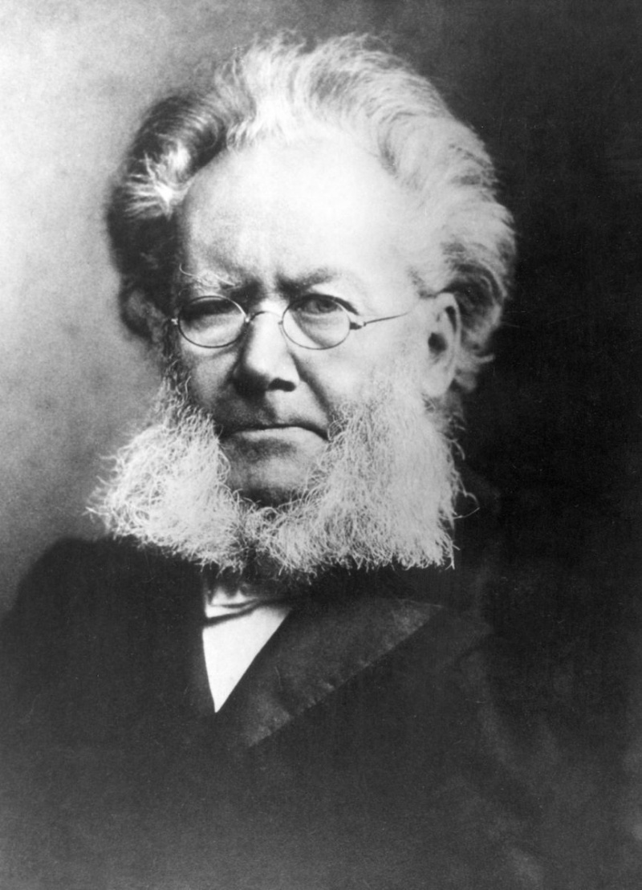
Την επόμενη δεκαετία ο Ίψεν στράφηκε σε νέες αναζητήσεις. Στα έργα Αγριόπαπια (1884) Ρόσμερσχολμ (1886), Ο Αρχιμάστορας Σόλνες (1892), Ιωάννης Γαβριήλ Μπόρκμαν (1896) και Όταν Ξυπνήσουμε Ανάμεσα Στους Νεκρούς (1899) χρησιμοποίησε όλο και περισσότερο το συμβολισμό, ενώ στράφηκε και σε θέματα που αφορούσαν περισσότερο στις διαπροσωπικές σχέσεις παρά στα κοινωνικά προβλήματα. Θα μπορούσε κανείς να πει, ωστόσο, ότι το βασικό θέμα των έργων του Ίψεν παραμένει σχετικά σταθερό και αφορά στον αγώνα για ηθική ακεραιότητα, στη σύγκρουση ανάμεσα στο καθήκον προς τον εαυτό μας και το καθήκον απέναντι στους άλλους.
Μεγάλο μέρος από το έργο του Ίψεν συνέβαλε στην εξέλιξη του ρεαλισμού, ενώ με τα τελευταία του έργα έμελλε να επηρεάσει το μη ρεαλιστικό δράμα αφού σε αυτά συνηθισμένα αντικείμενα, όπως η πάπια στην Αγριόπαπια, φορτίζονται με σημασίες πέρα από το κυριολεκτικό τους νόημα και αυξάνουν τους υπαινιγμούς της θεατρικής δράσης.

Slide 25
Ο Ζολά και οι Γάλλοι νατουραλιστές
Την ίδια περίοδο οι Γάλλοι νατουραλιστές επιζητούσαν ένα νέο θέατρο. Θεώρησαν την κληρονομικότητα και το περιβάλλον ως τους πιο σημαντικούς καθοριστικούς παράγοντες της ανθρώπινης μοίρας. Αυτό το δόγμα στηρίχθηκε εν μέρει στην Καταγωγή Των Ειδών του Δαρβίνου γραμμένο το 1859. Ο Δαρβίνος διατύπωσε δυο βασικές θέσεις: α) όλες οι μορφές ζωής έχουν εξελιχθεί σταδιακά από ένα κοινό πρόγονο και β) η εξέλιξη των ειδών εξηγείται από την επιβίωση του ισχυρότερου. Αυτές οι θεωρίες είχαν αρκετά σημαντικές επιπτώσεις.

Slide 26
Πρώτον, υποδήλωσαν ότι η κληρονομικότητα και το περιβάλλον είναι οι βασικοί αιτιώδεις παράγοντες. Δεύτερον, η ανθρώπινη συμπεριφορά όταν εξετάζεται ως προϊόν της κληρονομικότητας και των δυνάμεων του περιβάλλοντος φαίνεται ότι προκαθορίζεται από παράγοντες που βρίσκονται κατά κανόνα μακριά από κάθε ανθρώπινο έλεγχο. Έτσι την ευθύνη για την ανεπιθύμητη συμπεριφορά έπρεπε να την αναλάβει η κοινωνία που επέτρεψε την ύπαρξη της επιζήμιας κληρονομικότητας και των παραγόντων του περιβάλλοντος. Τρίτον, οι θεωρίες του Δαρβίνου ενδυνάμωσαν την ιδέα της εξέλιξης, γιατί οι αυξανόμενη πολυπλοκότητα και η βελτίωση φαινόταν να είναι αναπόφευκτες. Τέταρτον, τα ανθρώπινα πλάσματα εντάχθηκαν στη φύση. Πριν από το δέκατο ένατο αιώνα οι άνθρωποι είχαν διαχωριστεί από την υπόλοιπη φύση ως ανώτεροί της. Τώρα χάνοντας το προνομιούχο καθεστώς τους και θεωρούνται, όπως τα ζώα και τα φυτά, ως αντικείμενα προς μελέτη και ως όντα που έπρεπε να τεθούν υπό έλεγχο όπως τα μέλη οποιουδήποτε άλλου βιολογικού είδους.

Slide 27
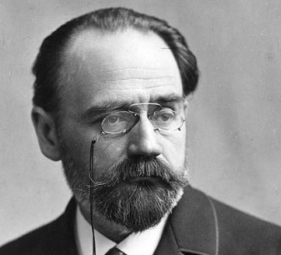
Ο νατουραλισμός ως συνειδητό κίνημα πρωτοεμφανίστηκε στη Γαλλία τη δεκαετία του 1870. Ο βασικός εκπρόσωπός του ήταν ο Εμίλ Ζολά (1840 έως 1902), θαυμαστής του Κοντ και υπερασπιστής της επιστημονικής μεθόδου ως κλειδιού για όλη την αλήθεια και την πρόοδο. Πίστευε ότι η λογοτεχνία έπρεπε ή να γίνει επιστημονική ή να αφανιστεί. Έτσι ο Ζολά υποστήριξε ότι το δράμα έπρεπε να απεικονίζει τους αναπόδραστους νόμους της κληρονομικότητας και του περιβάλλοντος ή να καταγράφει ειδικές περιπτώσεις. Συνέκρινε τον συγγραφέα με τον γιατρό, ο οποίος αναζητά τις αιτίες της νόσου με σκοπό να τη θεραπεύσει, όχι συγκαλύπτοντας τη λοίμωξη αλλά φέρνοντάς την στην επιφάνεια όπου μπορεί να εξεταστεί. Κατά τον ίδιο τρόπο ο δραματουργός πρέπει να παρουσιάζει τα κοινωνικά δεινά στοχεύοντας στην εξάλειψή τους. Επιπλέον υποστήριζε ότι στη σκηνή τα γεγονότα πρέπει να αναπαράγονται με τη μεγαλύτερη δυνατή ακρίβεια για να καταδεικνύουν τη σχέση ανάμεσα στο αίτιο και το αιτιατό.

Slide 28
Η πρώτη σημαντική κατάθεση των βασικών αρχών του νατουραλισμού από το Ζολά έγινε το 1873 στον πρόλογο του δραματοποιημένου του μυθιστορήματος Τερέζ Ρακέν. Ανέπτυξε επίσης διεξοδικά τις απόψεις του στο βιβλίο Ο Νατουραλισμός Στο Θέατρο (1881) και στο Πειραματικό Μυθιστόρημα (1881).
Όπως και πολλά άλλα καλλιτεχνικά κινήματα, ο νατουραλισμός μειονεκτούσε εξαιτίας της απουσίας σημαντικών έργων που θα ενσωμάτωναν τις βασικές του αρχές.

Slide 29
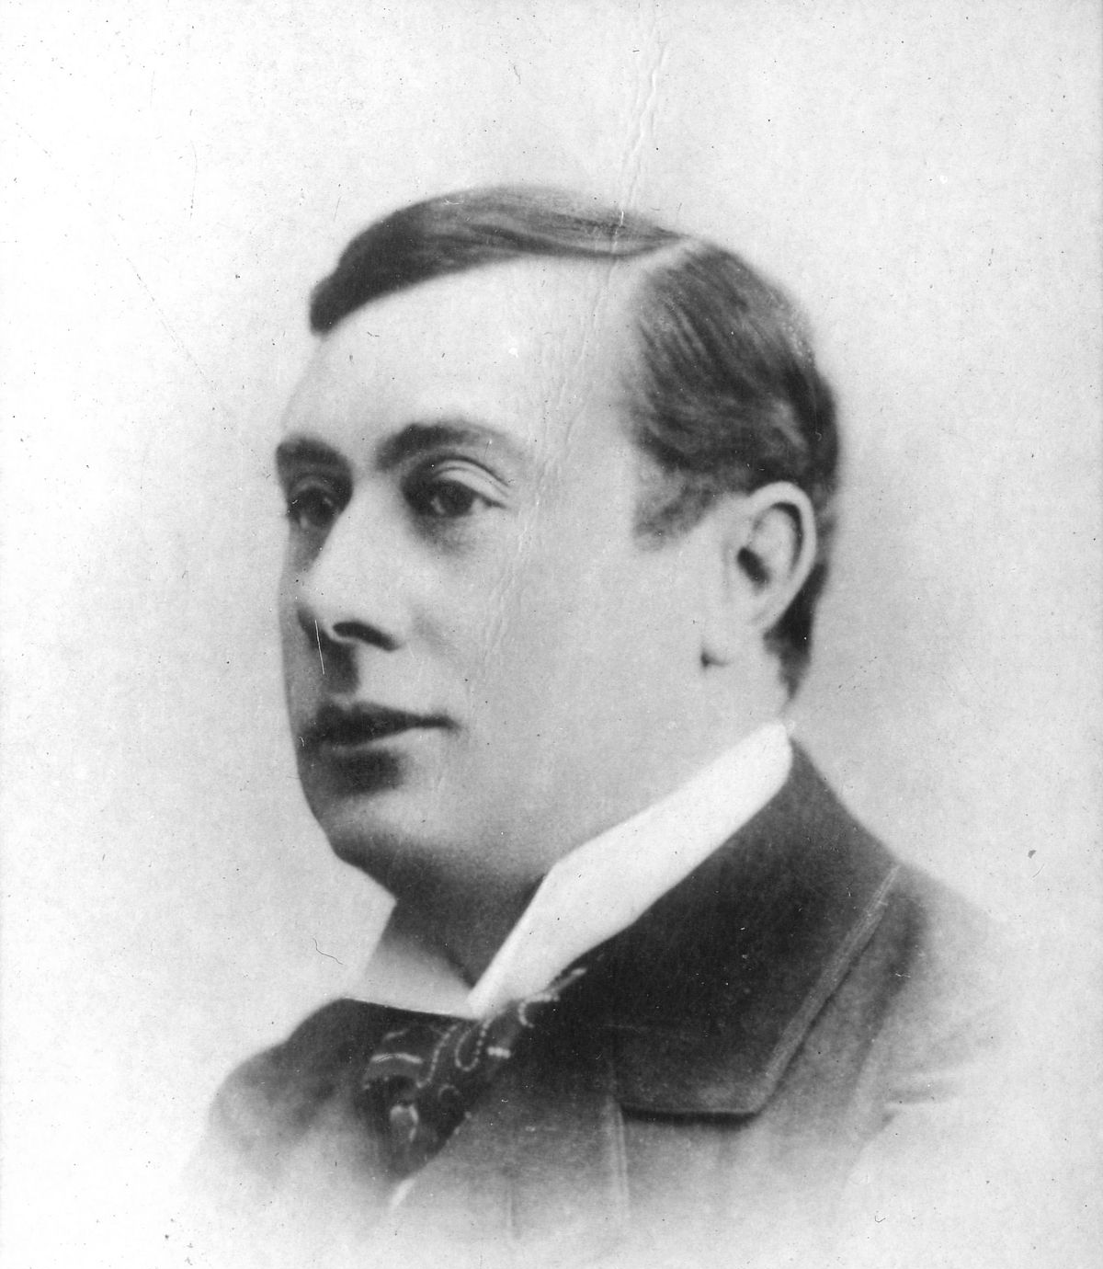
Τα μικρά ανεξάρτητα θέατρα
Πολύ κοντά στα τέλη του δέκατου ένατο αιώνα εμφανίστηκαν τα μικρά ανεξάρτητα θέατρα. Ο θεσμός ξεκίνησε από τη Γαλλία με τον Αντρέ Αντουάν (1858-1943). Συνέθεσε ένα θίασο με το όνομα Τεάτρ Λιμπρ προκειμένου να παρουσιάσει ένα πρόγραμμα από νέα έργα, μεταξύ των οποίων και μια δραματοποίηση του Ζακ Νταμούρ του Ζολά. Η επιτυχία του πρώτου προγράμματος τού εξασφάλισε την υποστήριξη του Ζολά και άλλων σημαντικών προσωπικοτήτων γεγονός που οδήγησε σε ένα δεύτερο πρόγραμμα το οποίο και παρακολούθησαν σημαντικοί κριτικοί.
Ο Αντουάν συνέχισε με την ανάμειξή του στις θεατρικές παραγωγές μέχρι το 1914. Το Τεάτρ Λιμπρ ήταν οργανωμένο με το σύστημα των συνδρομών, ανοιχτό μόνο σε μέλη και για αυτό το λόγο ήταν απαλλαγμένο από τη λογοκρισία. Ως αποτέλεσμα πολλά από τα έργα που ήταν διαθέσιμα στον Αντουάν, ήταν εκείνα που δεν είχαν πάρει άδεια και τα περισσότερα από αυτά ήταν νατουραλιστικά.

Slide 30
Εκτός από χώρος προβολής νέων έργων το Τεάτρ Λιμπρ έγινε και χώρος έρευνας για τις τεχνικές θεατρικής παραγωγής. Παρόλο που ο Αντουάν είχε χρησιμοποιήσει ρεαλιστική προσέγγιση από την αρχή εντατικοποίησε την αναζήτησή του για αυθεντικότητα έχοντας παρακολουθήσει το θίασο των Μάινιγκεν το 1888. Στη συνέχεια επεδίωξε να αναπαραγάγει το περιβάλλον με κάθε λεπτομέρεια. Στους Κρεοπώλες το 1888, για παράδειγμα, κρέμασε αληθινά σφαχτά βοδιών στη σκηνή. Ο τέταρτος τοίχος τηρήθηκε με συνέπεια. Στο σχεδιασμό των σκηνικών διαρρύθμιζε τα δωμάτια όπως στην πραγματική ζωή και μόνο αργότερα αποφάσιζε ποιος τοίχος έπρεπε να αφαιρεθεί. Μέσω της πεποίθησής του για τη σπουδαιότητα του περιβάλλοντος, ο Αντουάν βοήθησε στην καθιέρωση της αρχής σύμφωνα με την οποία κάθε έργο απαιτεί το δικό του σκηνικό αρκετά διαφορετικό από το σκηνικό οποιουδήποτε άλλου έργου.

Slide 31
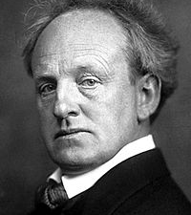
Την πρακτική του του Τεάτρ Λιμπρ ακολούθησε στη Γερμανία η Φράιε Μπύνε (Ελεύθερη Σκήνη) η οποία ιδρύθηκε στο Βερολίνο το 1889. Σε αντίθεση όμως με το θίασο του Αντουάν, ο γερμανικός θίασος ήταν ένας δημοκρατικός οργανισμός με υπαλλήλους και διοικητικό συμβούλιο ενώ πρόεδρος του εκλέχτηκε ο Όττο Μπραμ (1856-1912).
Η Φράιε Μπύνε έκανε τις παραστάσεις της τα απογεύματα της Κυριακής. Σε κάθε παράσταση συμμετείχαν συνήθως διαφορετικοί ηθοποιοί. Παρόλο που ο στόχος του θεάτρου ήταν να ενθερρύνει νέους συγγραφείς, ο μόνος πραγματικά σημαντικός Γερμανός δραματουργός που παρουσιάστηκε για πρώτη φορά από τη Φράιε Μπύνε ήταν ο Γκέρχαρντ Χάουπτμαν (1862-1946).

Slide 32
Στα πρότυπα επίσης του Τεατρ Λίμπρ ιδρύθηκε το Ιντιπεντετ Θήατερ στο Λονδίνο που είχε επικεφαλής τον Τζ. Τ. Γκριν (1862-1935). Ήταν και αυτό οργανωμένο με το σύστημα των συνδρομών για να αποφεύγει τη λογοκρισία και όπως η Φράιε Μπύνε έδινε τις παραστάσεις του την Κυριακή με σκοπό να εξασφαλίζει τη συνεργασία των διευθυντών θεάτρων και των ηθοποιών. Το εναρκτήριο έργο Βρυκόλακες το 1891 έγινε η αιτία να γραφτούν πάνω από 500 άρθρα, τα περισσότερα από αυτά υβριστικά. Το δεύτερο έργο, Τερέζ Ρακέν του Ζολά δημιούργησε σχεδόν θύελλα. Αυτή η δημοσιότητα άρχισε να καθιστά για πρώτη φορά το ευρύ κοινό ενήμερο για το νέο δράμα.
Ο Γκριν είχε ελπίσει να ανεβάσει νέα αγγλικά έργα, επειδή ήταν πεπεισμένος ότι το χαμηλό επίπεδο του αγγλικού δράματος οφειλόταν στο συντηρητισμό των παραγωγών. Σύντομα, ωστόσο, ανακάλυψε ότι κανένα σημαντικό έργο δεν ήταν διαθέσιμο. Η απογοήτευση του παρακίνησε τον Τζορτζ Μπέρναρντ Σώ (1856-1950) να ολοκληρώσει Τα Σπίτια Των Χηρών, η παραγωγή του οποίου το 1892 έγινε η αιτία να ξεκινήσει την καριέρα του Σω ως δραματουργός. Ο Σω πρώην μυθιστοριογράφος και κριτικός έγραφε συχνά για το θέατρο από το 1892 μέχρι το θάνατό του κυρίως έργα σε κωμική φόρμα. Από τα γνωστά του έργα είναι Ο Άνθρωπος Και Τα Όπλα (1894), Ταγματάρχης Μπαμπάρα (1905), Άνθρωπος Και Υπεράνθρωπος (1901) Καίσαρας Και Κλεοπάτρα (1899), Αγία Ιωάννα (1923). Παρόλο που ο Σω συνδέθηκε με το κίνημα του ρεαλισμού διαφέρει σημαντικά από τους περισσότερους συγγραφείς αυτής της σχολής. Ενώ αναγνωρίζει τη σημασία της κληρονομικότητας και του περιβάλλοντος, ωστόσο πάντα αφήνει να εννοηθεί ότι οι άνθρωποι έχουν την ελευθερία της επιλογής.

Slide 33
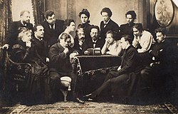
Το θέατρο τέχνης της Μόσχας και ο ρεαλισμός στη Ρωσία
Το Θέατρο Τέχνης της Μόσχας ιδρύθηκε από τον Κονσταντίν Στανισλάφσκι (1863-1938) και τον Βλαντιμίρ Νεβιρόβιτς-Ντάντσενκο (1858-1943) το 1898. Το Θέατρο Τέχνης της Μόσχας διέφερε από τα άλλα ανεξάρτητα θέατρα γιατί ήταν ένας επαγγελματικός οργανισμός από την αρχή και επειδή έδινε έμφαση στη θεατρική παραγωγή και όχι στα λιγότερα ανεβασμένα έργα. Η πρώτη παράσταση του έργου Τσάρος Φιοντόρ Ιβάνοβιτς του Αλεξέι Τολστόι προκάλεσε αίσθηση εξαιτίας της προσεκτικής αναπαράστασης της Ρωσίας του 1600, της υποκριτικής συνόλου και της απουσίας ηθοποιών αστέρων. Ωστόσο η παραγωγή του Γλάρου του Τσέχωφ ήταν αυτή που καθιέρωσε την πρωτοτυπία τόσο του συγγραφέα όσο και του θιάσου.

Slide 34
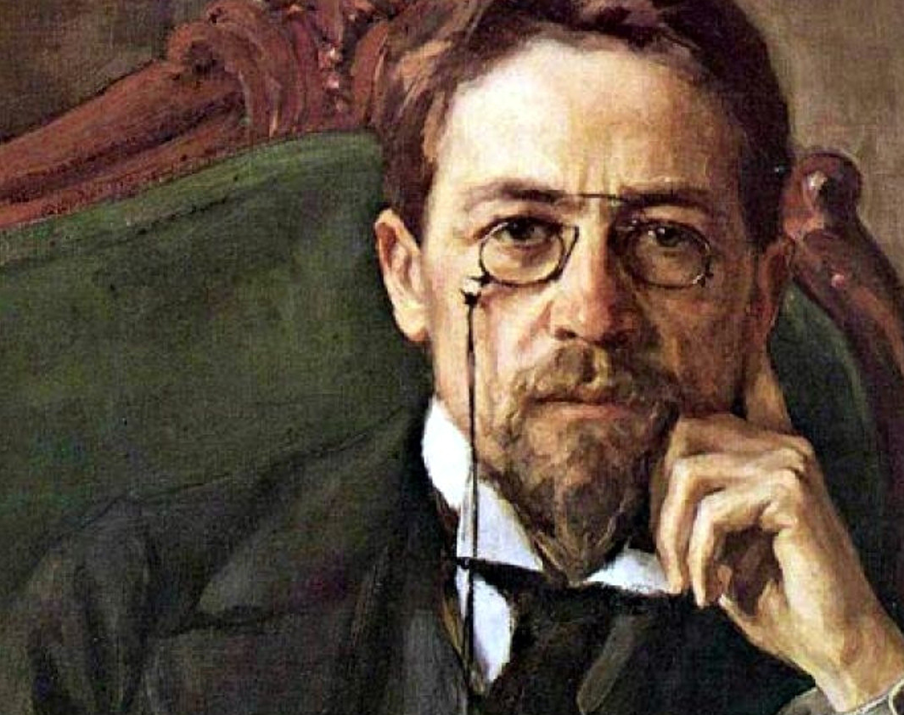
Μετά την επιτυχία αυτής της παράστασης ο Τσέχωφ συνέχισε προσφέροντας άλλα τρία έργα στο Θέατρο Τέχνης, τον Θείο Βάνια (1899) τις Τρεις Αδερφές (1901) και τον Βυσσινόκηπο (1904). Η φήμη του Τσέχωφ στηρίζεται κυρίως σε αυτά τα τέσσερα έργα.
Και τα τέσσερα έργα του Τσέχωφ διαδραματίζονται στην εξοχή της Ρωσίας και απεικονίζουν τη μονότονη και απογοητευτική ζωή της τάξης των γαιοκτημόνων. Όλοι οι χαρακτήρες επιθυμούν μια καλύτερη ζωή αλλά δεν γνωρίζουν τον τρόπο να το επιτύχουν ή ποιες πρωτοβουλίες πρέπει να πάρουν για να επιτύχουν τους στόχους τους. Τα έργα του απαρτίζονται από αμέτρητες λεπτομέρειες που η σχέση μεταξύ τους δεν είναι πάντα προφανής. Ωστόσο, αναδύονται σταδιακά μια ενιαία ατμόσφαιρα, χαρακτήρες σκιαγραφημένοι με ευκρίνεια και μια ολοκληρωμένη και απλή δράση.

Slide 35
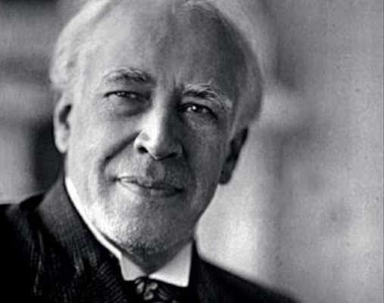
Οι μέθοδοι του Θεάτρου Τέχνης Της Μόσχας προσαρμόστηκαν στις απαιτήσεις των έργων του Τσέχωφ. Ο Στανισλάφσκι μελετούσε κάθε έργο για αρκετό χρόνο πριν αρχίσουν οι πρόβες. Επέμενε κάθε ηθοποιός να φροντίζει προσεκτικά τις λεπτομέρειες και επεδίωκε να αναδημιουργεί τον κοινωνικό περίγυρο, μόνο αφού επισκεπτόταν τοποθεσία που διαδραματίζεται το έργο ύστερα από εκτεταμένη έρευνα.
Ο Στανισλάφσκι είναι σήμερα γνωστός πάνω από όλα για τις προσπάθειές του να τελειοποιήσει μια μέθοδο υποκριτικής. Το 1911 ίδρυσε το Πρώτο Στούντιο για να εκπαιδεύει μαθητές και να λύνει τα προβλήματα που θα προέκυπταν στις παραστάσεις του. Άρχισε να δημοσιεύει τις ιδέες τους στα βιβλία του Η Ζωή Μου Στην Τέχνη (1924) και Ένας Ηθοποιός Δημιουργείται (1936).

Slide 36
Το βασικό περίγραμμα της μεθόδου του είναι:
1. το σώμα και η φωνή του ηθοποιού πρέπει να εκπαιδευτούν επιμελώς ώστε να ανταποκρίνονται αποτελεσματικά σε όλες τις απαιτήσεις.
2. Οι ηθοποιοί πρέπει να διδαχθούν εκείνες τις σκηνικές τεχνικές που θα τους καταστήσουν ικανούς να αποδίδουν το χαρακτήρα μπροστά στους θεατές, χωρίς καμία αίσθηση ότι χρησιμοποιούν τεχνάσματα.
3. Οι ηθοποιοί πρέπει να εξασκηθούν στην παρατήρηση της πραγματικότητας και να τη χρησιμοποιούν ως βάση για το κτίσιμο του ρόλου.
4. Οι ηθοποιοί πρέπει να επιδιώκουν την εσωτερική δικαιολόγηση για κάθε τι που γίνεται πάνω στη σκηνή. Για να το κάνουν αυτό ακόμα οι ηθοποιοί βασίζονται εν μέρει στο «μαγικό αν» (δηλαδή, αν ήμουν αυτό το πρόσωπο, θα έκανα…) και στη «συγκινησιακή μνήμη», μια διαδικασία με την οποία οι ηθοποιοί συσχετίζουν την ανοίκεια δραματική κατάσταση με κάποια αντίστοιχη συγκινησιακή κατάσταση από τη δική τους ζωή.

Slide 37
5. Αν οι ηθοποιοί δεν πρόκειται απλώς να υποδυθούν τους εαυτούς τους, πρέπει να κάνουν μια σχολαστική ανάλυση του κειμένου και να εργαστούν μέσα στις δεδομένες συνθήκες που θα εντοπίσουν εκεί. Ο ηθοποιός πρέπει να αποσαφηνίσει τα κίνητρα του χαρακτήρα σε κάθε σκηνή, στο σύνολό του έργου, και σε σχέση με όλους τους άλλους ρόλους. Ο θεμελιώδης σκοπός του χαρακτήρα γίνεται ο άξονας του ρόλου, γύρω από τον οποίο περιστρέφονται όλα τα υπόλοιπα.
6) Πάνω στη σκηνή οι ηθοποιοί πρέπει να εστιάζουν την προσοχή τους στη δράση, όπως εκτυλίσσεται από στιγμή σε στιγμή. Αυτού του είδους η συγκέντρωση θα οδηγήσει στην ψευδαίσθηση της «πρώτης φοράς» και θα βοηθήσει τους ηθοποιούς να καθυποτάξουν τα εγώ τους τις καλλιτεχνικές απαιτήσεις της παραγωγής.
7) Οι ηθοποιοί πρέπει να πασχίζουν διαρκώς να τελειοποιούν την αντίληψη και την ικανότητα τους.

Slide 38
Στο σύνολο της, η μέθοδος είναι μια προσπάθεια να αναλύσει κάθε φάση της εργασίας του ηθοποιού και να την κάνει όσο πιο δυνατόν αποτελεσματική. Ο Στανισλάφσκι δεν έμεινε ποτέ απόλυτα ικανοποιημένος από το σύστημά του και εξακολουθούσε να το βελτιώνει μέχρι το θάνατό του.
Εκτός από τον Τσέχωφ το Θέατρο Τέχνης της Μόσχας ανέδειξε ως θεατρικό συγγραφέα επίσης τον Μαξίμ Γκόρκι (1868-1936) μερικά από τα πιο γνωστά έργα του οποίου είναι Στο Βυθό (1902) Οι Μικροαστοί (1904) και Οι Εχθροί (1907).

Slide 39
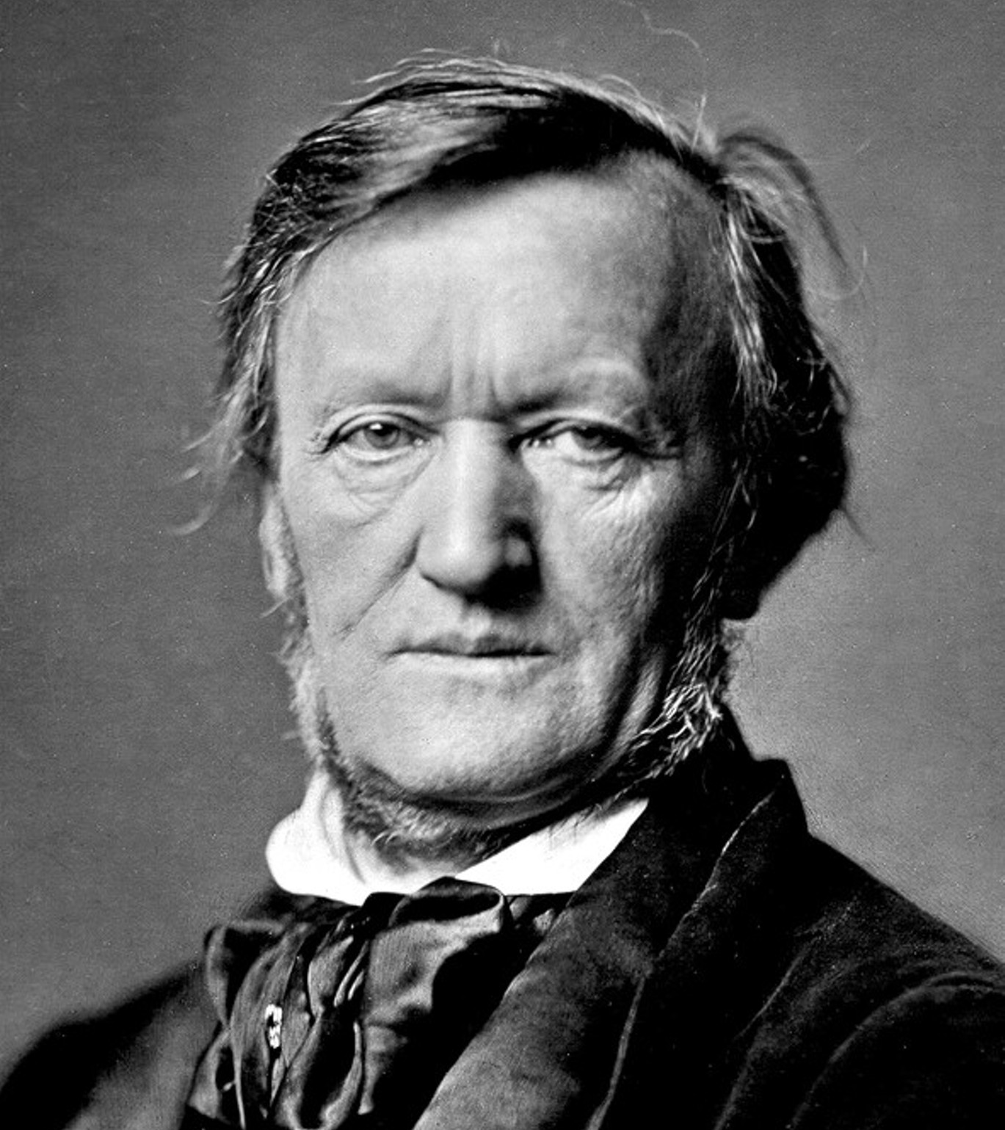
Ρίχαρντ Βάγκνερ
Ο Ρίχαρντ Βάγκνερ(1813-1883) μπορεί να θεωρηθεί ως ένας από τους πιο σημαντικούς προδρόμους του μοντερνισμού παρόλο που κατατάσσεται στον ύστερο ρομαντισμό. Ο Βάγκνερ απέρριψε την τάση της εποχής του προς το ρεαλισμό, υποστηρίζοντας ότι ο θεατρικός συγγραφέας πρέπει να είναι μυθοπλάστης, αντί να εξιστορεί οικογενειακές ιστορίες. Έπρεπε να απεικονίζει έναν ιδανικό κόσμο, μέσα από την έκφραση των εσωτερικών παρορμήσεων και προσδοκιών ενός λαού, όπως αυτές ενσωματώνονται στους φυλετικούς του μύθους και συνενώνοντας τον έτσι σε ένα «έθνος».

Slide 40

Για τον Βάγκνερ το αληθινό θέατρο έχει να κάνει με τον ιδανικό κόσμο, ο οποίος εγκαταλείπεται μόλις αρχίζει η χρήση της πρόζας. Διατύπωσε την άποψη ότι το θέατρο πρέπει να εμβαπτισθεί στη «μαγική πηγή» της μουσικής για να συνδυάσει το μεγαλείο του Σαίξπηρ και του Μπετόβεν. Υποστήριξε επίσης ότι η μουσική μέσω της μελωδίας και του ρυθμού επιτρέπει μεγαλύτερο έλεγχο στην παράσταση, περισσότερο από όσο είναι δυνατόν στην πρόζα, όπου η ερμηνεία εξαρτάται από τις προσωπικές ιδιοτροπίες του ηθοποιού. Έτσι, η αποτελεσματικότητα του μουσικού δράματος για τον Βάγκνερ εξαρτιόταν από την παράσταση, καθώς επίσης και από τη σύνθεση, και υποστήριξε ότι ο συγγραφέας-συνθέτης θα έπρεπε να επιβλέπει κάθε στοιχείο της θεατρικής παραγωγής έτσι ώστε να συνενώνονται όλα τα στοιχεία σε ένα «καθολικό έργο τέχνης».

Slide 41
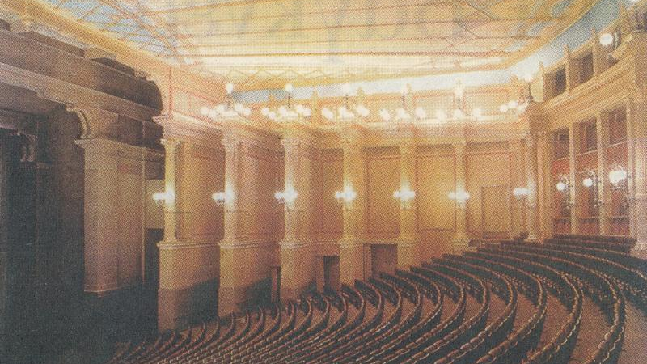
Εκτός από τις θεωρίες του, η πρακτική του Βάγκνερ άσκησε σημαντική επιρροή ιδιαίτερα στη θεατρική αρχιτεκτονική, γιατί απαίτησε ένα νέο τύπο θεατρικού οικοδομήματος προκειμένου να στεγάσει το μουσικό του δράμα. Το Φέρστσπηλχαουζ (Festspielhaus) που χτίστηκε τελικά στο Μπαϊρόιτ και εγκαινιάστηκε το 1876 έγινε πολύ σύντομα διάσημο σε όλο τον κόσμο και ενέπνευσε πολλές μεταρρυθμίσεις στον αρχιτεκτονικό σχεδιασμό. Ο Βάγκνερ εγκατέλειψε τη διαρρύθμιση που περιλάμβανε θεωρεία, πλατεία και εξώστη.

Slide 42
Το κύριο μέρος της αίθουσας είχε 30 κλιμακωτές σειρές καθισμάτων χωρίς πλαϊνά θεωρεία ή κεντρικό διάδρομο και κάθε σειρά οδηγούσε κατευθείαν σε μια παράπλευρη έξοδο. Στο πίσω μέρος της αίθουσας υπήρχε ένα μονάχα μεγάλο θεωρείο που είχε πάνω του ένα μικρό εξώστη. Για να εξασφαλιστεί η άριστη θέα των 1745 θέσεων η διάταξη τους είχε σχήμα βεντάλιας. Εφόσον όλες οι θέσεις θεωρούνται το ίδιο καλές καθιερώθηκε μια ενιαία τιμή εισιτηρίου. Η τάφρος της ορχήστρας ήταν αθέατη και το μεγαλύτερο μέρος της εκτεινόταν κάτω από το μπροστινό μέρος της σκηνής. Αυτό το χαρακτηριστικό δημιούργησε ένα «μυστικιστικό χάσμα» ανάμεσα στον πραγματικό κόσμο της αίθουσας και στον ιδανικό κόσμο της σκηνής, ένα εφέ που ενισχύθηκε από την συσκότιση της αίθουσας κατά τη διάρκεια των παραστάσεων και από την πλαισίωση της σκηνής με ένα διπλό αψιδωτό προσκήνιο.

Slide 43
Οι παραστάσεις του Βάγκνερ επεδίωκαν την απόλυτη ψευδαίσθηση. Απαγόρευε στους μουσικούς του να κουρδίζουν τα όργανά τους στην τάφρο της ορχήστρας και δεν επέτρεπε τα χειροκροτήματα κατά τη διάρκεια της παράστασης ή το μπιζάρισμα στο τέλος της. Ζητούσε τη σχολαστική, ιστορική ακρίβεια στα σκηνικά και τα κουστούμια και χρησιμοποιούσε μηχανισμούς όπως τα κινούμενα πανοράματα. Η ιδέα του για το «καθολικό έργο τέχνης» ενοποίησε τα στοιχεία της παράστασης και η αρχιτεκτονική του θεάτρου έμελλε να αποτελέσει έμπνευση για πολλούς από τους πρωτοπόρους του μοντέρνου θεάτρου.

